Slide 1
DIAGNOSTYKA UKŁADÓW MECHANICZNYCH
Kierunek: I ME DU
Wykład 1b

Slide 2
Agenda
Sygnały diagnostyczne.
Wybór sygnałów diagnostycznych.
Sygnały skorelowane.
Rola pomiarów w diagnostyce układów mechanicznych.
Rola ciągłego monitorowania stanu układu.
Progi alarmowe.
Problem fałszywych alarmów.
Czułość testów diagnostycznych.

Slide 3
Sygnały diagnostyczne
Sygnał – abstrakcyjny model dowolnej mierzalnej wielkości zmieniającej się w czasie, generowanej przez zjawiska fizyczne lub systemy. Może być opisany za pomocą aparatu matematycznego, np. poprzez podanie pewnej funkcji zależnej od czasu. Mówi się wtedy, że sygnał niesie informację lub też umożliwia przepływ strumienia informacji.
Sygnał diagnostyczny – sygnał, którego przebieg charakteryzuje się tym, że przenosi w przestrzeni i w czasie wiadomości o stanach badanego obiektu. Na ogół tylko niektóre cechy sygnału diagnostycznego zawierają wiadomości – są to czynne tego sygnału zwane parametrami sygnału. Sygnał diagnostyczny jest to zmienna wyjściowa, której parametry muszą spełniać następujące warunki: czułość, jednoznaczność, stabilność.

Slide 4
Wybór sygnałów diagnostycznych
Zastosowanie w procesie eksploatacji metod oceny stanu technicznego układów, będących podstawą automatyzacji procesu rozpoznawania ich stanu, wymaga optymalizacji:
zbioru parametrów diagnostycznych,
testów i programów diagnostycznych,
metod genezowania i metod prognozowania.
Rozwiązanie tych zadań zależy od wielu czynników związanych ze stopniem złożoności układu, wykorzystaniem obserwacji wielosymptomowych, jakości procesu eksploatacji oraz procesu zużycia.

Slide 5
Wybór sygnałów diagnostycznych
Rozpoznawanie stanu maszyny jest to proces, który powinien umożliwić:
określenie stanu układu w czasie bieżącym na podstawie wyników badań diagnostycznych; umożliwia ono kontrolę stanu i lokalizacji uszkodzeń w przypadku stanu niezdatności układu.
przewidywanie stanu układu w czasie przyszłym na podstawie niepełnej historii wyników badań diagnostycznych; umożliwia ono oszacowanie czasu niezawodnego użytkowania układu lub wartości wykonanej przez nią w przyszłości pracy.

Slide 6
Wybór sygnałów diagnostycznych
W procesie rozpoznawania stanu szczególnie ważna jest problematyka wyboru:
zbioru parametrów diagnostycznych w zależności od
- czasu pracy układu,
- wartości kroku czasowego,
- liczebności optymalnego zbioru parametrów diagnostycznych;
metody wyznaczania testów i programów diagnostycznych w zależności od
- wiarygodności diagnozy,
- ilości informacji,
- prawdopodobieństwa uszkodzenia zespołów układu,
- kosztu testu lub programu diagnostycznego;
metody prognozowania w zależności od
- horyzontu prognozy,
- minimalnej liczby elem. szeregu czasowego niezbędnej do uruchomienia predykcji,
- czasu pracy układu;
metody genezowania w zależności od
- horyzontu genezy,
- minimalnej liczby elem. szeregu czasowego niezbędnej do uruchomienia genezy,
- czasu pracy układu.

Slide 7
Wybór sygnałów diagnostycznych
Przy wyborze sygnałów diagnostycznych należy odpowiedzieć sobie na pytania:
“Czy optymalny zbiór parametrów diagnostycznych jednoznacznie opisuje stan układu, czy jest skorelowany ze zmianą stanu układu, czy zawiera odpowiednią ilość informacji
o stanie układu?”
“Czy optymalny zbiór parametrów diagnostycznych jest stabilny, czy też wykazuje istotne zmiany a jeśli tak, to jaki jest charakter tych zmian w zależności od czynników wynikających z eksploatacji maszyn?”
Uwaga: nie każdy parametr wyjściowy układu może być parametrem diagnostycznym.

Slide 8
Wybór sygnałów diagnostycznych
Parametry wyjściowe mogą być wstępnie traktowane jako parametry diagnostyczne jeśli spełniają łącznie następujące warunki:
warunek jednoznaczności - każdej wartości parametru stanu odpowiada tylko jedna zdeterminowana wartość parametru wyjściowego,
warunek szerokości pola zmian – największa względna zmiana wartości parametru wyjściowego dla zadanej wartości parametru stanu,
warunek dostępności pomiaru parametru wyjściowego - charakteryzuje się poprzez wskaźnik kosztu pomiaru lub czasu pomiaru, przy czym narzuca się minimalizację tych wskaźników;
warunek mierzalności.
Spełnienie wymienionych warunków wyróżnia wstępnie ze zbioru parametrów wyjściowych zbiór parametrów diagnostycznych. W celu dokładniejszego wyróżnienia zbiorów diagnostycznych stosuje się najczęściej kryterium minimalnego błędu diagnozy, które wyróżnia te parametry, które charakteryzują się minimalnym błędem diagnozy oraz procedurę wyboru parametrów diagnostycznych wg minimalnego błędu diagnozy.

Slide 9
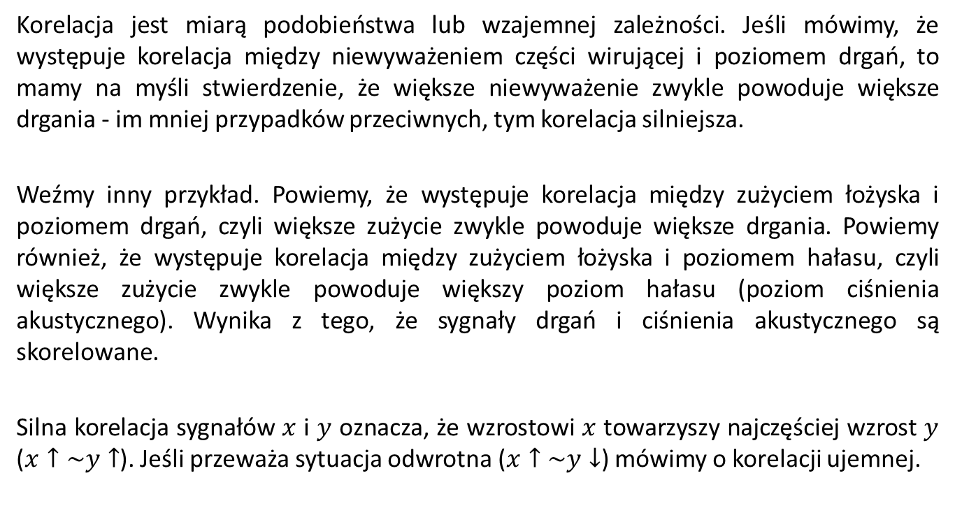
Sygnały skorelowane
Korelacja jest miarą podobieństwa lub wzajemnej zależności. Jeśli mówimy, że występuje korelacja między niewyważeniem części wirującej i poziomem drgań, to mamy na myśli stwierdzenie, że większe niewyważenie zwykle powoduje większe drgania - im mniej przypadków przeciwnych, tym korelacja silniejsza.
Weźmy inny przykład. Powiemy, że występuje korelacja między zużyciem łożyska i poziomem drgań, czyli większe zużycie zwykle powoduje większe drgania. Powiemy również, że występuje korelacja między zużyciem łożyska i poziomem hałasu, czyli większe zużycie zwykle powoduje większy poziom hałasu (poziom ciśnienia akustycznego). Wynika z tego, że sygnały drgań i ciśnienia akustycznego są skorelowane.
Silna korelacja sygnałów $x$ i $y$ oznacza, że wzrostowi $x$ towarzyszy najczęściej wzrost $y$ ($x↑\sim y↑$). Jeśli przeważa sytuacja odwrotna ($x↑\sim y↓$) mówimy o korelacji ujemnej.

Slide 10
Sygnały skorelowane
Jeśli sygnały diagnostyczne są skorelowane, to jedne można wykorzystywać w diagnostyce, a inne nie. Pozwala to na obniżenie kosztów systemu diagnostycznego (mniej czujników, mniej danych, mniejszy koszt obliczeniowy). Chyba, że istnieje ważny powód, aby nie odrzucać sygnałów skorelowanych – wówczas takie systemy mogą być mniej wrażliwe na zakłócenia.
Weźmy jako przykład diagnostykę łożysk układu pracującego w sąsiedztwie innych maszyn generujących zarówno hałas jak i drgania. Oparcie diagnostyki na samych sygnałach akustycznych w warunkach, gdzie jest zmienne tło akustyczne, obniża skuteczność systemu diagnostycznego. Podobnie oparcie diagnostyki na samych sygnałach drgań mechanicznych w warunkach, gdzie pojawiają się drgania od innych maszyn, również obniża skuteczność systemu diagnostycznego. Zastosowanie równocześnie sygnałów akustycznych i drgań mechanicznych pozwala wyeliminować błędy diagnostyczne. Oczywiście realne przypadki diagnostyki łożysk są bardziej złożone, ten przedstawiony tutaj przedstawia uproszczone podejście i pomija niuanse.

Slide 11
Rola pomiarów w diagnostyce układów mechanicznych
Diagnostyka układów mechanicznych opiera się w zasadzie na pomiarach sygnałów diagnostycznych. „W zasadzie” oznacza, że czasami może być inaczej. Dotyczy to np. sytuacji, kiedy informację diagnostyczną pozyskuje się np. w wyniku rozmowy z operatorem danego układu czy maszyny. Jednak dominująca rolę mają pomiary wielkości fizycznych.

Slide 12
Rola ciągłego monitorowania stanu układu
Monitorowanie stanu to proces polegający na określaniu stanu układów w toku ich eksploatacji. Zasadnicze znaczenie dla prawidłowości programu monitorowania stanu ma rozeznanie w kwestiach:
symptomy, na jakie trzeba być wyczulonym;
prawidłowych sposobów interpretowania tych symptomów.
Pomyślna realizacja programu ciągłego monitorowania układu pozwala eliminować problemy jeszcze zanim usterki faktycznie wystąpią. Monitorowanie stanu nie tylko pomaga redukować prawdopodobieństwo powstania katastrofalnej w skutkach awarii, lecz także umożliwia planowanie remontów/zamówień części z wyprzedzeniem, wydajne planowanie wykorzystania siły roboczej i ścisłe synchronizowanie innych napraw z planowanymi wyłączeniami układów.
Trzy zasady monitoringu:
cykliczność pomiarów,
unifikacja sprzętu i metodyk wykorzystywanych do pomiarów i obserwacji,
unifikacja interpretacji wyników.

Slide 13
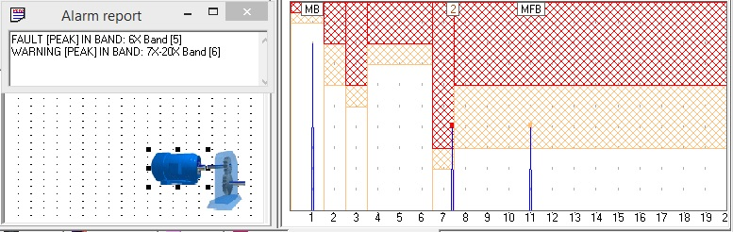
Progi alarmowe
Progi alarmowe to limity narzucone na wartości parametrów sygnałów diagnostycznych, po przekroczeniu których system diagnostyczny informuje o nieprawidłowym działaniu systemu i/lub realizuje inne zaprogramowane czynności (np. zatrzymanie systemu)

Slide 14
Problem fałszywych alarmów
System diagnostyczny, który generuje zbyt dużo fałszywych alarmów zaczyna być ignorowany przez obsługę. Jest jak ktoś kto ciągle kłamie. Nawet jeśli powie prawdę, nikt mu nie uwierzy.

Slide 15
Czułość testów diagnostycznych
Czułość testu diagnostycznego – stosunek wyników prawdziwie dodatnich do sumy prawdziwie dodatnich i fałszywie ujemnych. Czułość 100% oznaczałaby, że wszystkie stany awarii zostaną rozpoznane. Pojęcie interpretuje się jako zdolność testu do prawidłowego rozpoznania awarii tam, gdzie ona występuje.
 |  | Stan (np. awaria)
 |  | Prawdziwy | Fałszywy
Wynik testu | Dodatni | Prawdziwie dodatni | Fałszywie dodatni | → Wartość predykcyjna dodatnia
 | Ujemny | Fałszywie ujemny | Prawdziwie ujemny | → Wartość predykcyjna ujemna
 |  | ↓ Czułość | ↓ Swoistość

Slide 16
Czułość testów diagnostycznych
Swoistość testu diagnostycznego – stosunek wyników prawdziwie ujemnych do sumy prawdziwie ujemnych i fałszywie dodatnich. Swoistość 100% oznaczałaby, że wszystkie stany poprawne w wykonanym teście diagnostycznym zostaną oznaczone jako stany poprawne.
 |  | Stan (np. awaria)
 |  | Prawdziwy | Fałszywy
Wynik testu | Dodatni | Prawdziwie dodatni | Fałszywie dodatni | → Wartość predykcyjna dodatnia
 | Ujemny | Fałszywie ujemny | Prawdziwie ujemny | → Wartość predykcyjna ujemna
 |  | ↓ Czułość | ↓ Swoistość

